Slide 1

Climb guys

Slide 2
コンセプト
上から落ちてくるブロックをよけて登る
バトルロワイアルアクションパズルゲーム
ターゲット
Apexやフォールガイズなどの
バトルロワイヤルが好きな専門学生に向けて

Slide 3

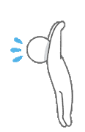


ゲームシステム
基本4人プレイで最後の一人になったら勝利です。
ブロックは塔を登っていくと落下スピードが上がります。

Slide 4
ゲーム仕様①
落ちてくるブロックは昇っていく高さで変わります。
高くなるごとにテトリスのL字などのブロックを落とします。

Slide 5
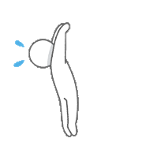

ゲーム仕様②
積まれるブロックに取り残されたプレイヤーが
死ねないなどのことがないように
確実に死ぬダメージゾーンを付けます。

Slide 6
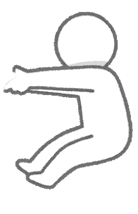
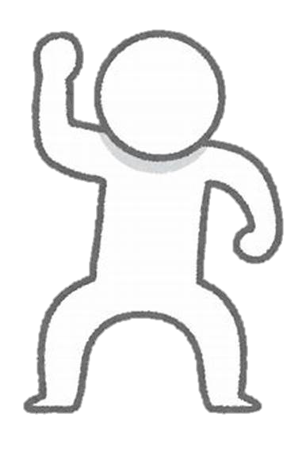
ゲーム仕様➂
ブロックはプレイヤーと同じ高さのブロックだけタックルできます。
そして、タックルしたブロックが
敵にぶつかると、ふっ飛ばす事ができます。

Slide 7
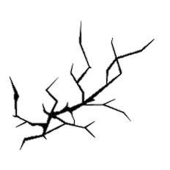
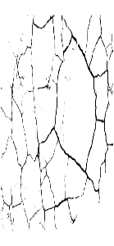


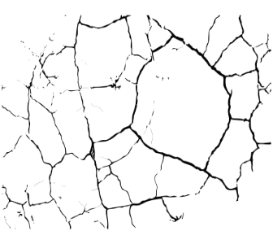
ゲーム仕様④
ブロックには特殊効果があるものがあります。
高く飛ばされたり操作がおかしくなったり壊れるブロックを追加します。登る時や敵を倒すときに使って貰います。

Slide 8
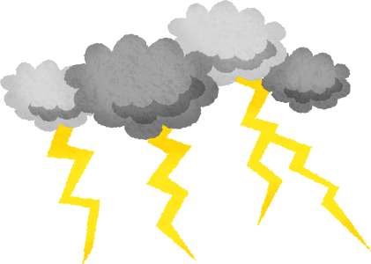
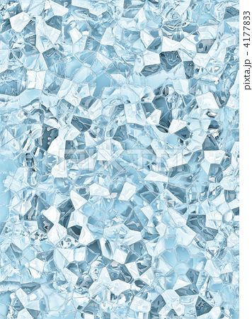
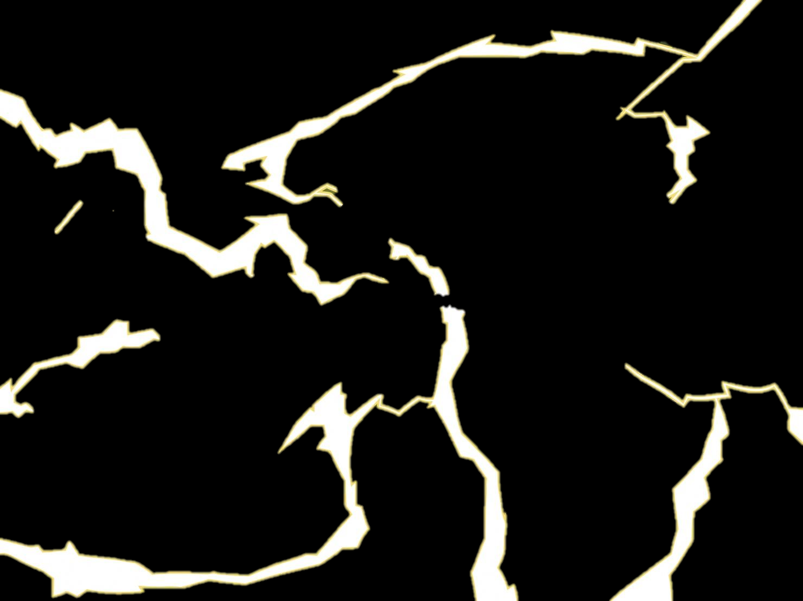
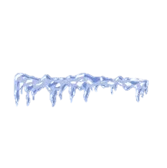
ゲーム仕様⑤
塔が一定の高さに到達した場合、
天候によるお邪魔（氷で床が滑る、雷が落ちてきて痺れる）などを追加します。

Slide 9


ゲーム画面
※カメラの位置はもっと上です
ブロック
4P
UI
3P
1P
2P

Slide 10
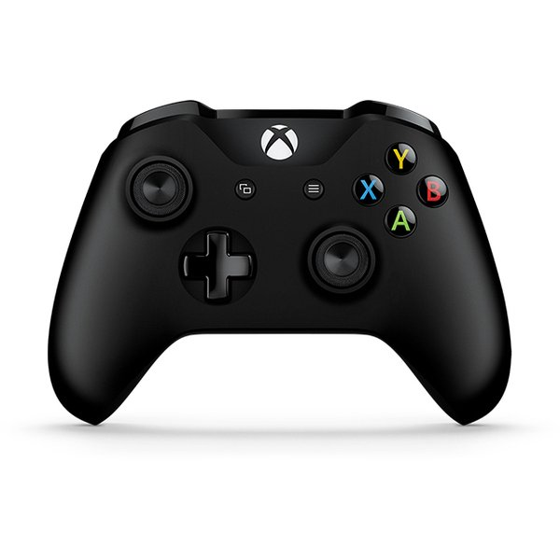
操作説明
B：タックル
A：ジャンプ
スティック：移動

